Slide 1




Grupo 1 Data Science
Integrantes:
César Avalos U202310307
Fabian Rojas U202218498
Piero Rivas U202122405
Leonel Alzamora U20231C427

Slide 2

Caso de Analisis
Origen de datos
El conjunto de datos “Hotel Booking Demand” fue originalmente recopilado por los investigadores Nuno Antonio, Ana de Almeida y Luis Nunes como parte de un estudio publicado en la revista Data in Brief (2018) bajo el título Hotel booking demand datasets https://www.sciencedirect.com/science/article/pii/S2352340918315191.
Estos datos provienen de registros administrativos de dos hoteles ubicados en Portugal: uno de tipo urbano (City Hotel) y otro de tipo resort (Resort Hotel). Se recolectaron entre julio de 2015 y agosto de 2017. La fuente original, alojada en Kaggle, fue modificada para fines educativos en esta evaluación, introduciendo valores faltantes y outliers deliberadamente para ejercitar técnicas de limpieza y análisis de datos. La base es considerada confiable, ya que fue construida a partir de datos reales y revisada por pares para su publicación científica.

Slide 3

Caso de Analisis
¿Qué problemas o necesidades responde este análisis? (ejemplo, optimización de ocupación, predicción de demanda, etc)
- Optimización de ocupación hotelera: identificar períodos de alta demanda para ajustar precios y personal.
- Predicción de cancelaciones: comprender en qué momentos o bajo qué condiciones se producen más cancelaciones.
- Segmentación de clientes: distinguir perfiles de huéspedes según tipo de reserva, duración de estancia o características familiares.
- Toma de decisiones estratégicas: fundamentar decisiones de inversión o expansión a partir del comportamiento histórico de las reservas.
Este análisis puede ser de gran utilidad para:
- Gerentes y administradores de hoteles (para mejorar la gestión de reservas y la ocupación).
- Departamentos de marketing (para planificar campañas en temporadas altas o bajas).
- Agencias de viajes (para conocer tendencias de demanda).
- Empresas de análisis turístico o consultoras en hotelería.

Slide 4
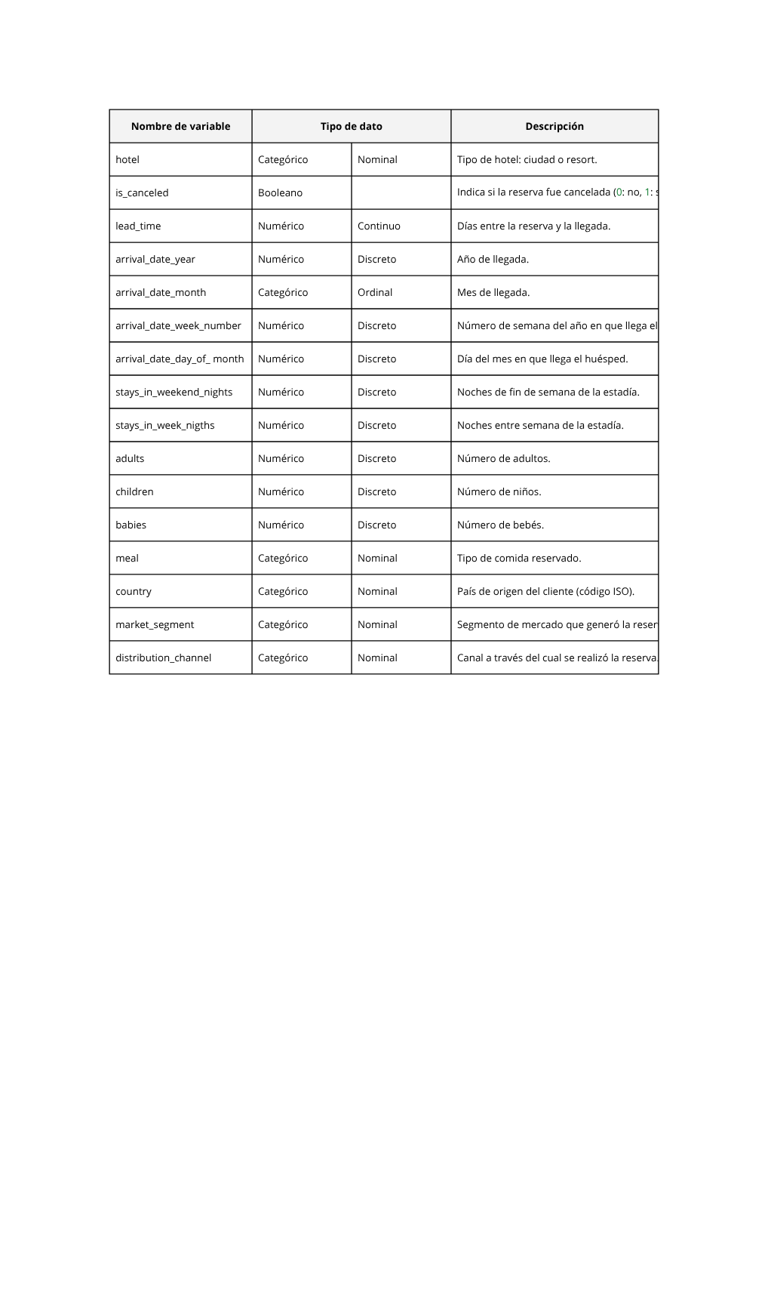
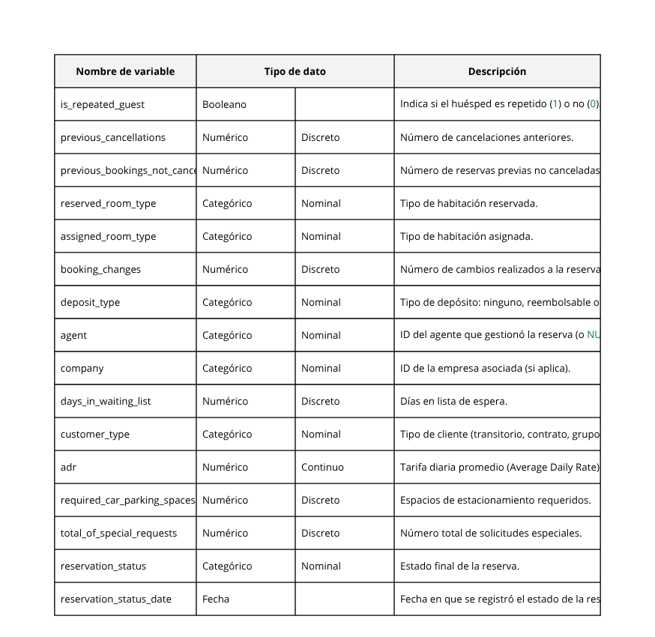
Conjunto de datos

Slide 5
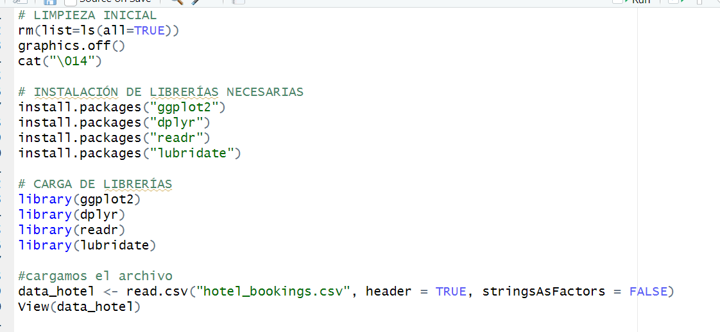
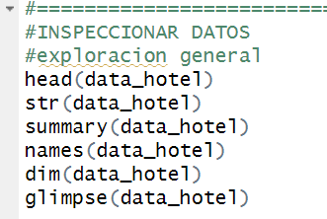
Analisis Exploratorio de Datos

Slide 6
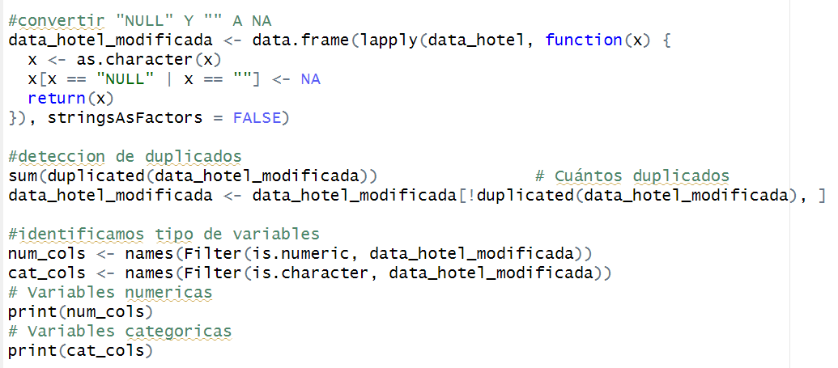
Analisis Exploratorio de Datos

Slide 7
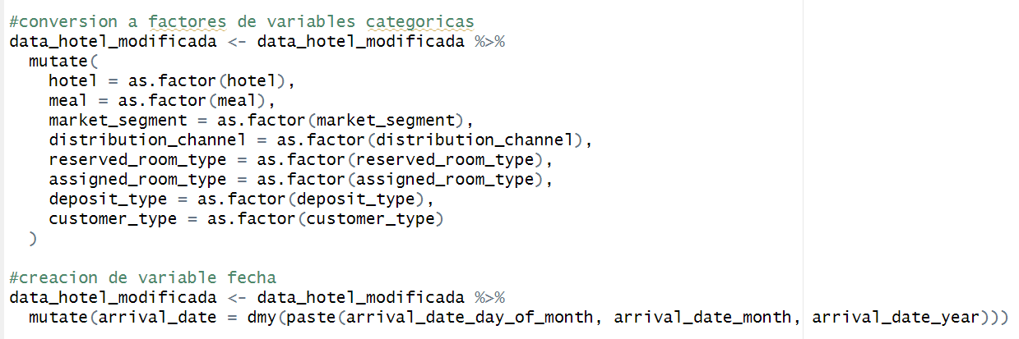
Analisis Exploratorio de Datos

Slide 8
Conclusion
Existe una preferencia por los hoteles en ubicaciones urbanas, probablemente por la cercanía a más servicios.
Demanda con sostenido crecimiento en el tiempo, y con esto la evolución del negocio hotelero. Lo que muestra que las estrategias de negocios aplicadas por los hoteles están funcionando.
Durante los meses de verano hay una alta demanda, mientras que invierno y primavera/otoño por otro lado muestran una demanda baja y media respectivamente.
La duración de las estancias varían dependiendo el tipo de hotel, en los resorts son más prolongadas, 4.5 días en promedio, y en city hotel 3 días en promedio.
El city hotel atrae mayor cantidad de familias, probablemente en el city hotel las familias encuentran más accesibilidad para viajes cortos.
La alta demanda que se ve en agosto también puede generar cancelaciones en las reservas debido a cambios de planes o sobre reservas.
Canales como Corporate, Direct Y GDS tienen bajas tasas de cancelación mientras que TA/TO y los undefined presentan mayor riesgo.

Slide 9
recomendación
Claridad en las Visualizaciones
Todos los gráficos deben llevar títulos claros, etiquetas en ejes y leyendas explicativas.
Si se comparan variables por tipo de hotel (City vs Resort), usar colores consistentes y separar los gráficos si es necesario para facilitar la interpretación.
Visualizaciones sugeridas:
Barras comparativas por tipo de hotel y por canal de distribución.
Series temporales para observar la evolución mensual de reservas y cancelaciones.
Mapas de calor o gráficos de líneas para identificar temporadas altas/bajas.

Slide 10
Gracias <3

